Slide 1





Slide 2

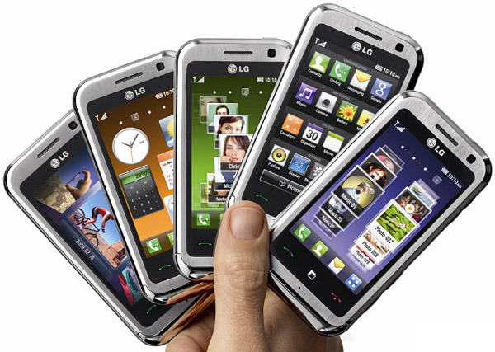
Использование мобильных приложений во внеурочной
деятельности («Занимательная математика»)

Slide 3
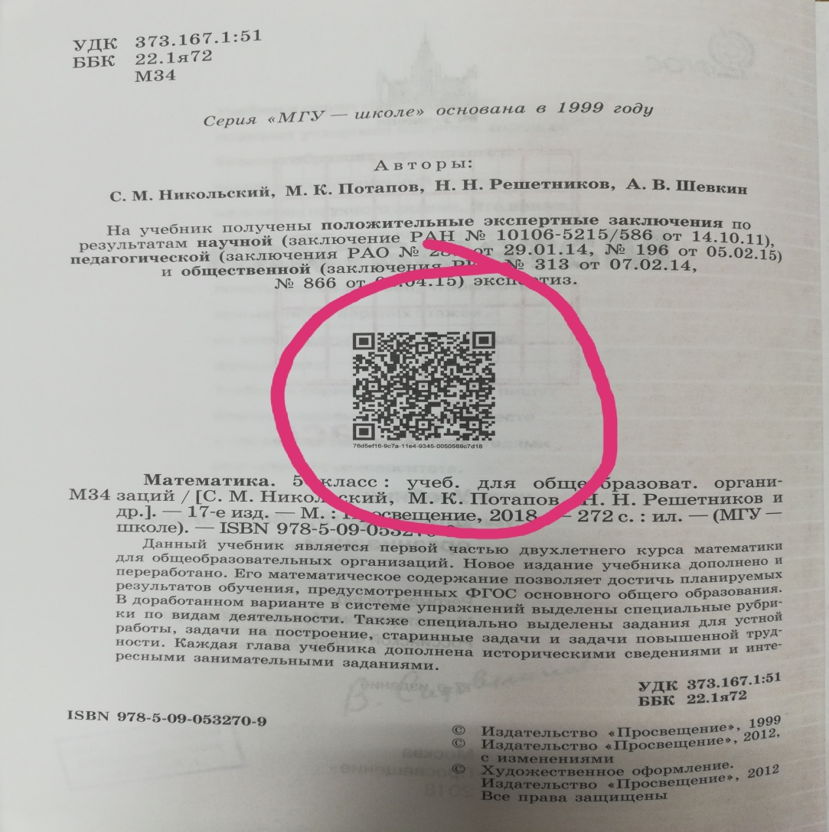
Как вы думаете, что это?
Где его можно применить?

Slide 4
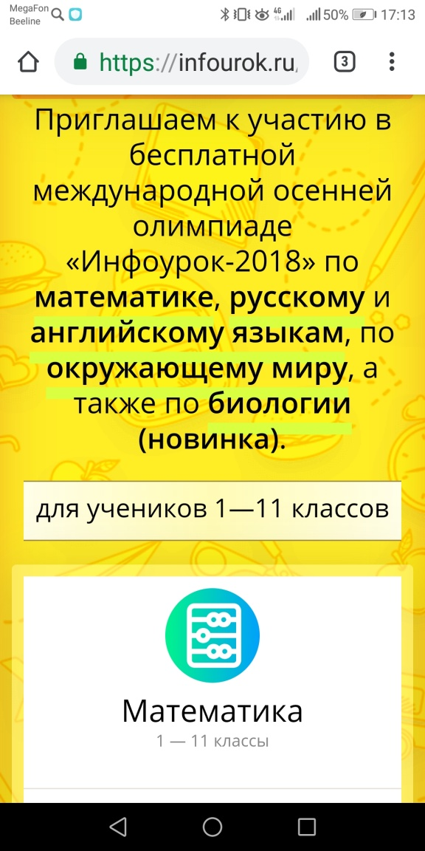
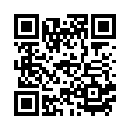
Примеры использования QR - кодов

Slide 5
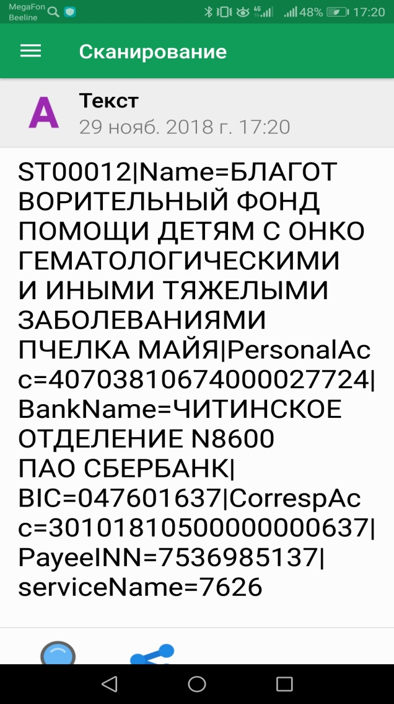
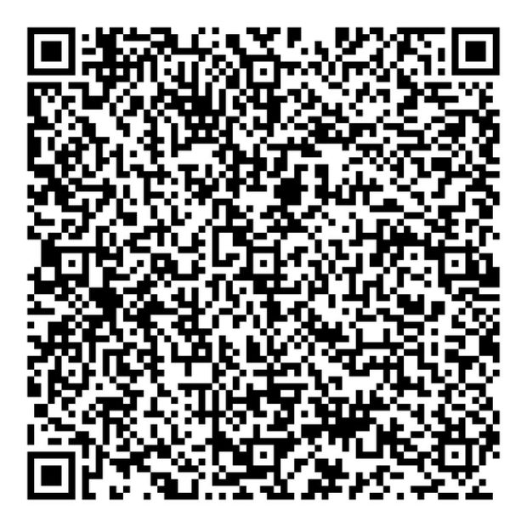
Примеры использования QR - кодов

Slide 6
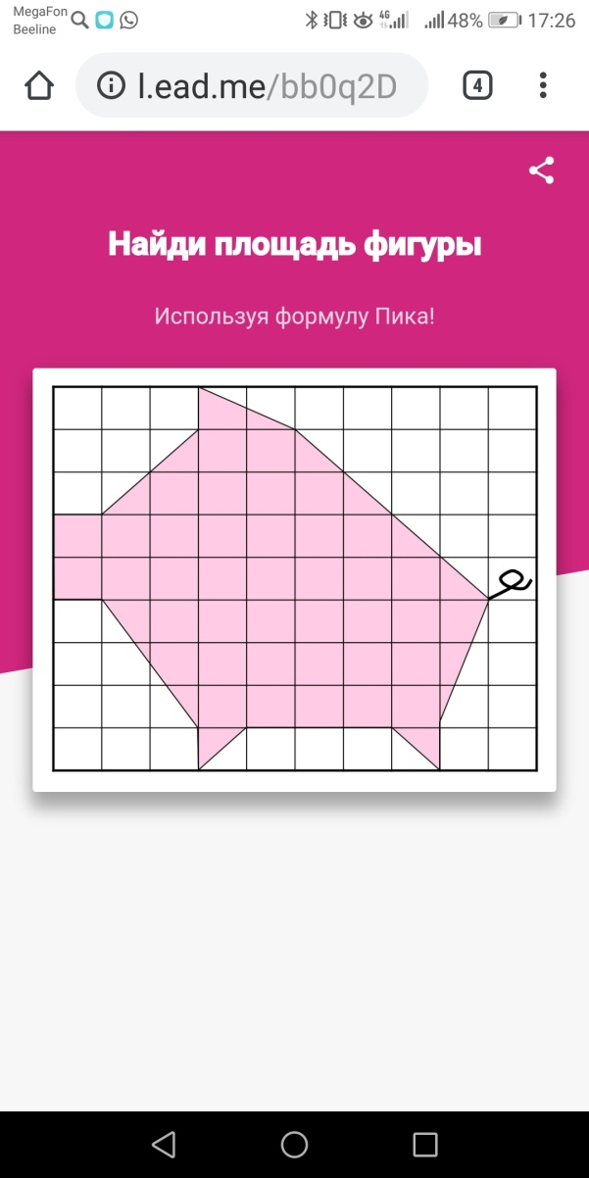
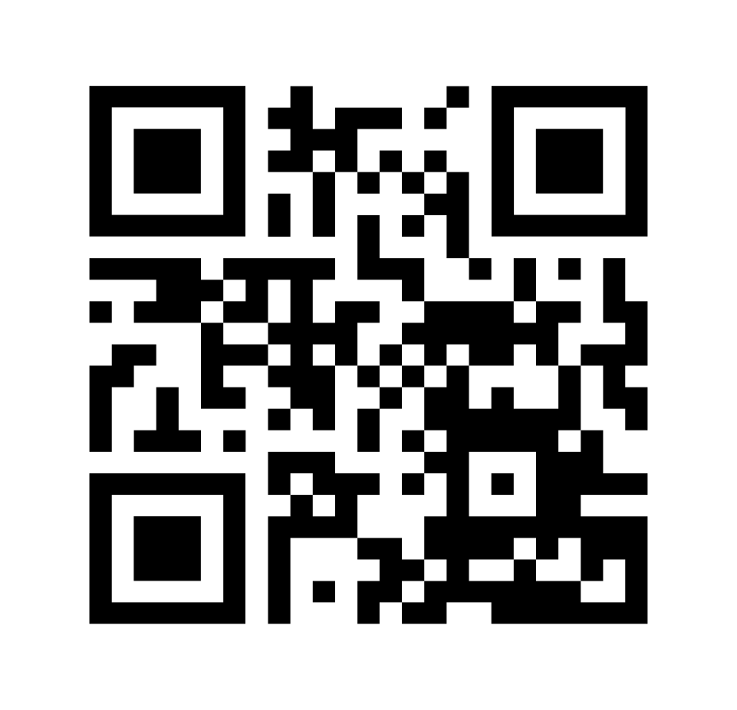
Найдите задачу и решите её

Slide 7
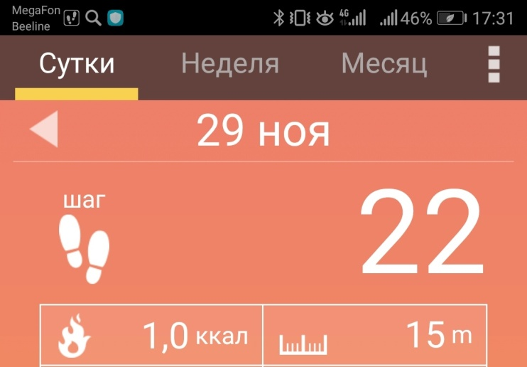
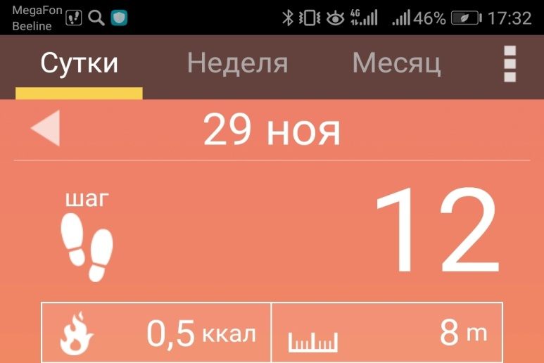
Шагомер и математика
Р двора = 46м
S двора = 120

Slide 8
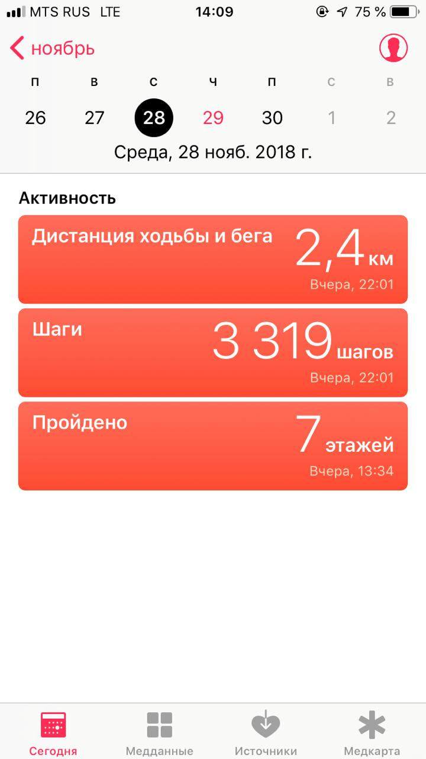
1. Сколько шагов в 1 км?
2. Сколько км в 1000 шагах?
3. Какой процент от нормы я выполнила 28 ноября? (при условии для взрослого – 10000 шагов в день)
Данные из моего шагомера

Slide 9
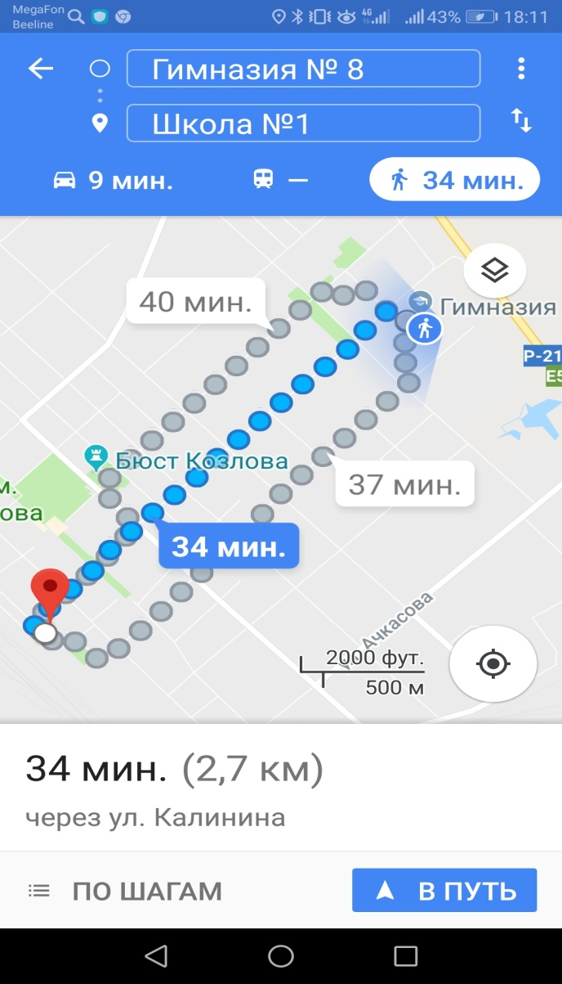
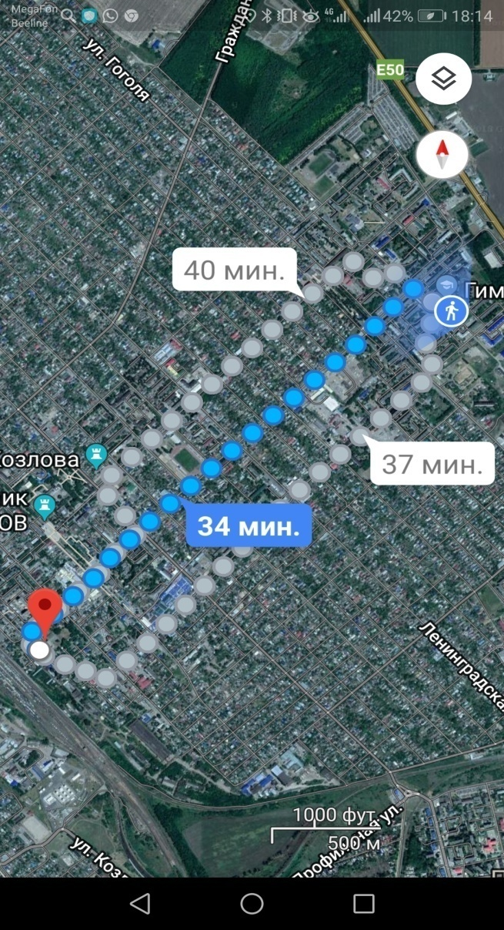
«Яндекс карты»
«Google карты»

Slide 10


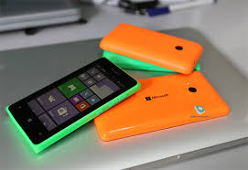
Вывод:

Slide 11

Спасибо за внимание!

